Slide 1

强连通分量

Slide 2
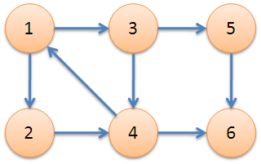
一、定义
在有向图G中，如果两个顶点u,v间存在一条u到v的路径且也存在一条v到u的路径，则称这两个顶点u,v是强连通的。
如果有向图G的任意两个顶点都强连通，称G是一个强连通图。有向非强连通图的极大强连通子图，称为强连通分量。
极大强连通子图：G是一个极大强连通子图当且仅当G是一个强连通子图且不存在另一个强连通子图G’，使得G是G’的真子集。
下图中，子图{1,2,3,4}为一个强连通分量，因为顶点1,2,3,4两两可达。{5},{6}也分别是两个强连通分量。

Slide 3
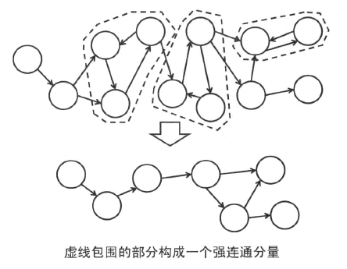
应用：若将有向图中的强连通分量都缩为一个点，则原图会形成一个DAG（有向无环图）。
证明：假设原图中存在环，那么环上的点还能接着缩成更大的强连通分量，与强连通分量是极大的矛盾。故缩点后的图是DAG。
如下图：

Slide 4
二、Kosaraju算法
基于两次DFS的有向图强连通子图算法。
第1步：对原有向图G进行DFS，记录节点访问退出时的顺序d[i]，d[i]表示第i个访问完的结点是d[i]；
第2步：选择具有最晚退出的顶点，对反图GT进行DFS，删除能够遍历到的顶点，这些顶点构成一个强连通分量；
第3步：如果还有顶点没有删除，继续步骤2，否则算法结束。
代码：
1.void dfsOne(int x)
2.{
3. vst[x]=1;
4. for(int i=1;i<=n;i++)
5. if(!vst[i]&&map[x][i])dfsOne(i);
6. d[++t]=x;
7.}

Slide 5
8.void dfsTwo(int x)
9.{
10. vst[x]=t;
11. for(int i=1;i<=n;i++)
12. if(!vst[i]&&map[i][x])dfsTwo(i);
13.}
14.void Kosaraju()
15.{
16. int i,t=0;
17. for(i=1;i<=n;i++)
18. if(!vst[i])dfsOne(i);
19. memset(vst,0,sizeof(vst));
20. t=0;
21. for(i=n;i>=1;i--)
22. if(!vst[d[i]]){t++;dfsTwo(d[i]);}
23.}

Slide 6

显然，时间复杂度是O(n+m)。
这种算法为何是正确的呢？
首先我们记录每个节点dfs退出时的顺序，就保证了靠前的结点缩点后的拓扑序一定靠后。
这样我们倒序dfs，就相当于缩点后拓扑序靠前的结点先dfs。
由于强连通分量在反图中仍然是强连通的，而在反图中拓扑序靠前的一定无法达到靠后的结点。
因此该算法找到的强连通分量是正确的。
举例说明：
第一次遍历的访问次序是1,2,3,4；访问完成时间顺序是3,2,1,4；
第二次遍历是按照“访问完成的顺序”从后向前的访问，所以第二次是先从4开始；然后是1,2；最后是3。

Slide 7
三、Tarjan算法
1.基本概念
Tarjan算法是基于对图深度优先搜索(DFS)的算法，每个强连通分量为搜索树中的一棵子树。搜索时，把当前搜索树中未处理的结点加入一个栈，回溯时可以判断栈顶到栈中的结点是否为一个强连通分量。
DFS过程中遇到的四种边：
树枝边：DFS时经过的边，即DFS搜索树上的边
前向边：与DFS方向一致，从某个结点指向其某个子孙的边
后向边：与DFS方向相反，从某个结点指向其某个祖先的边
横叉边：从某个结点指向搜索树中另一子树中的某结点的边

Slide 8
定义DFN(u)为结点u的搜索次序编号(时间戳)，Low(u)为u或u的子树能够回溯到的最早的栈中结点的DFN值。
由定义可以得出:
如果(u,v)为树枝边，u为v的父结点，则Low(u)=Min(Low(u),Low(v))
如果(u,v)为后向边或指向栈中结点的横叉边，则Low(u)=Min(Low(u),DFN(v))
当结点u的搜索过程结束后，若DFN(u)=Low(u)，则以u为根的搜索子树上所有还在栈中的结点（即u和栈中在u之后的所有结点）是一个强连通分量，可退栈。
为什么呢，通俗地理解，若u为强连通分量的根，那么它的子孙中的最高祖宗应该就是它本身。

Slide 9
2.算法的主要过程
数组的初始化：当首次搜索到点u时，DFN(u)为结点u的搜索次序编号(时间戳)。
堆栈：将u压入栈顶。
更新Low(u):
如果(u,v)为树枝边（v不在栈中），u为v的父结点，则Low(u)=Min(Low(u),Low(v))
如果(u,v)为后向边或指向栈中结点的横叉边（v在栈中），则Low(u)=Min(Low(u),DFN(v))
如果u的子树已经全部遍历后Low(u)等于DFN(u)，则将u和栈中在u之后的所有结点弹出栈。这些出栈的元素组成一个强连通分量。
继续搜索（或许会更换搜索的起点，因为整个有向图可能分为多个不连通的部分），直到所有点被遍历。

Slide 10
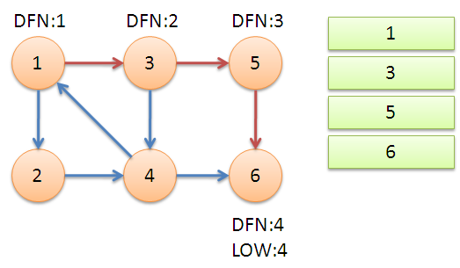
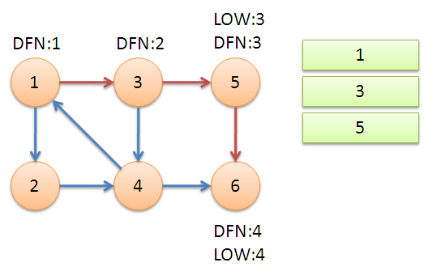
3.算法流程演示
从结点1开始DFS，把遍历到的结点加入栈中(1->3->5->6)。搜索到结点u=6时，DFN[6]=LOW[6]，找到了一个强连通分量。退栈到u=v为止，{6}为一个强连通分量。
返回结点5，发现DFN[5]=LOW[5]，退栈后{5}为一个强连通分量。

Slide 11
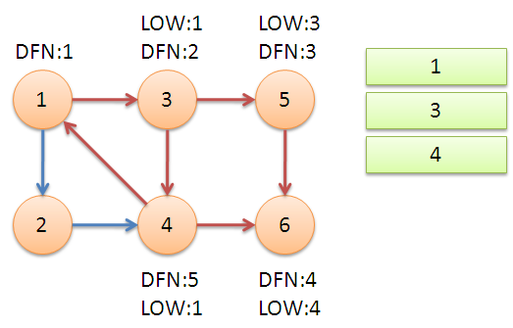
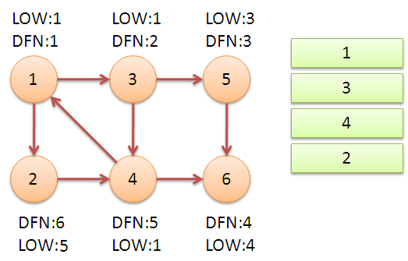
返回结点3，继续搜索到结点4，把4加入栈。发现结点4向结点1有后向边，结点1还在栈中，所以LOW[4]=1。结点6已经出栈，(4,6)是指向非栈中结点的横叉边，因此不更新LOW[4]返回3，(3,4)为树枝边，所以LOW[3]=LOW[4]=1.
继续回到结点1，最后访问结点2。访问边(2,4)，4还在栈中，所以LOW[2]=DFN[4]=5.返回1后，发现DFN[1]=LOW[1]，把栈中结点全部取出，组成一个连通分量{1,3,4,2}.

Slide 12
至此，算法结束。经过该算法，求出了图中全部的三个强连通分量{1,3,4,2},{5},{6}.
可以发现，运行Tarjan算法的过程中，每个顶点都被访问了一次，且只进出了一次栈，每条边也只被访问了一次，所以该算法的时间复杂度为O(n+m).（n表示点数，m表示边数）
4.核心代码
1.void Tarjan(int u) //Tarjan缩点
2.{
3. dfn[u] = low[u] = ++num;
4. st[++top] = u; //将u入栈
5. for(int i = fir[u]; i; i = nex[i]) // 枚举每一条边
6. {
7. int v = to[i];
8. if(!dfn[v]) // 如果结点v未被访问过
9. {
10. Tarjan(v); // 继续向下找
11. low[u] = min(low[u], low[v]);
12. }

Slide 13
13. else if(!co[v]) // 如果结点v还在栈内即v不属于任何强连通分量
14. low[u] = min(low[u], dfn[v]);
15. }
16. if(low[u] == dfn[u])
17. {
18. co[u] = ++col;
19. while(st[top] != u)
20. {
21. co[st[top]] = col; //将st[top]退栈，为该强连通分量中一个顶点
22. --top;
23. }
24. --top; //将u退栈
25. }
26.}

Slide 14





【例题】[ZJOI2007]最大半连通子图(BZOJ1093)
【问题描述】
一个有向图G = (V,E)称为半连通的(Semi-Connected)，如果满足： ，满足 或 ，即对于图中任意两点u,v, 存在一条u到v的有向路径或者从v到u的有向路径。
若 满足 ，E’是E中所有和V’有关的边，则称G’是G的一个导出子图。
若G’是G的导出子图，且G’半连通，则称G’为G的半连通子图。
若G’是G所有半连通子图中包含节点数最多的，则称G’是G的最大半连通子图。
给定一个有向图G，请求出G的最大半连通子图拥有的节点数K，以及不同的最大半连通子图的数目C。由于C可能比较大，仅要求输出C对X的余数。

Slide 15
【算法分析】
首先对有向图进行缩点，使它变成一个DAG。
这样原问题就转换成求含结点最多的链的结点数和这样的链的个数。
直接拓扑排序+DP就好了。
我们把一条链的长度定义为这条链包含的结点数。
设dis[i]为以i为结束点的链的最长长度。
f[i]为以i为结束点的长度为目前dis[i]的值的链的个数。
所以我们就要在每次更新dis[i]的时候，重置f[i]=1。
并在每一次遇到一条新的长度等于dis[i]的路径时，将f[i]加一。

